Slide 1


Қазақ тілі пәні
3-сынып
Тақырып: Қаратпа сөздер
(20-сабақ)

Slide 2
Бүгінгі оқу мақсатымыз: сөйлемнен қаратпа сөзді табамыз, тыныс белгісін дұрыс қоямыз. Мәтін туралы білімімізді толықтыра түсеміз.
Бағалау критерийі: | Сөйлемнен қаратпа сөздерді табады және олардың тыныс белгісін дұрыс қояды. Мәтіннен негізгі ойды анықтап, сұрақтарға жауап береді.

Slide 3
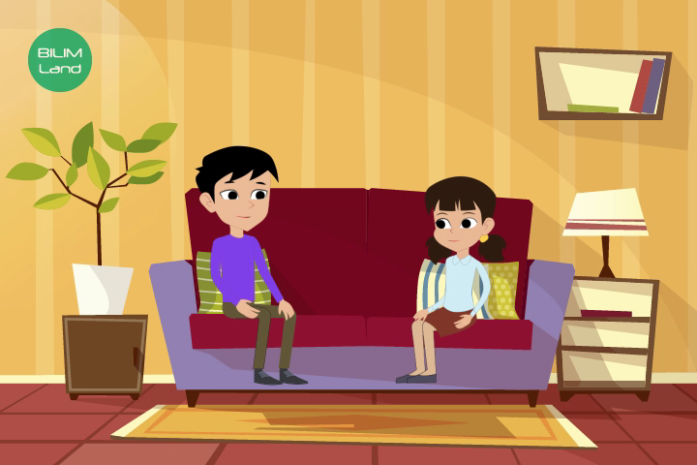
«Кел, көрейік»
Сіздерді «Жақсылықты өзіңнен баста!» атты бейнетаспаны көруге шақырамын.
https://bilimland.kz/kk/subject/kazah-tili/3-synyp/zhaqsylyqty-ozingnen-basta-1?mid=ec92:82a89998:new

Slide 4



«Дұрыс, дұрыс емес» ойыны
Сөз тіркестерін мұқият оқып шығыңыз. Жақсы және жаман әдеттерді ажыратыңыз, «дұрыс», «дұрыс емес» деп жауап беріп отырыңыз.
Cыпайы болу.
Айналаға қоқыс тастау.
Ата-анаңды сыйламау.
Ешкімді ренжітпеу.
Жалқау болу.
Әрқашан жақсылық жасау.

Slide 5


(Оқулық 43-44 бет, «Атамұра» баспасы, 2018ж.)
Балақай
– Бүлдірген тереміз, балақай.
– Алақай!
– Ат жарыс көреміз, балақай.
– Алақай!
– Айға ұшып барамыз, балақай.
– Алақай!
– Кел, ағаш жарамыз, балақай.
– Әй, ата-ай!..
Қадыр Мырза Әли
• Өлең мазмұнына сәйкес келетін қаратпа сөзі
бар сөйлем сызбасын табыңыз.

Slide 6

Тапсырма
-Балалар, мына сөйлемдердi қаратпа сөзбен толықтырып жазыңыз, мұғалімге жіберіңіз.
1. … , мені көшеден өткізіп жіберші.
2. Бөлме гүлдерін суғаруды ұмытпа, … .
3. Иә, … , ініңе көмектесіп жүрсің бе?

Slide 7

Тапсырма
7-жаттығу (ауызша)
(Оқулық 43-44 бет, «Атамұра» баспасы, 2018ж.)
Мәтінді түсініп оқы.
Кәкеннің демалысы кезінде әкесі:
– Ертең жолға шығамыз, балам, тағы да тауға шығып кетпе, – деді.
– Қайда барамыз, көке? – деді Кәкен.
– Ауылға барамыз, бабаңа сәлем беріп, батасын алып қайтамыз.
– Баба деген кім ол, көке?
– Бабаң – әкеңнің атасы, атаңның әкесі.
Әдібай Табылды
• Мәтіндегі негізгі ойды анықтаңыз. Соған байланысты өз ойыңызды білдіріңіз.
Мәтіннен қаратпа сөздерді тауып, атаңыз.
Мәтіннен маңызды ойды білдіретін сөйлемді табыңыз.

Slide 8
Жеке тапсырма
-Балалар, оқулықтағы 8-жаттығуды өздігіңізден орындап, мұғалімге жібересіз.
Сұхбатты оқып, одан әрі жалғастыр.
– Ата, ең қымбат нәрсе не?
– Туған жеріңнен қымбат еш нәрсе жоқ.
– Неге?
– ...
• Сұхбаттағы екінші сөйлемді қаратпа сөзі бар сөйлемге айналдырып жазыңыз.

Slide 9


Сабағымызды қорытындылайық:
Өзіңізді өзіңіз бағалаңыз. Әр сөйлем бойынша өзіңізге , белгілері арқылы баға беріңіз:
* Сөйлемнен қаратпа сөзді таба білемін;
* Қаратпа сөздің тыныс белгісін дұрыс қоямын;
* Мәтінде негізгі ойды анықтай аламын;
* Сұрақтарға жауап бердім.
Сабақ аяқталды. Сау болыңыздар!

